Slide 1
第６回Pythonセミナー
可視化・クラスタリングについて
M2担当：土師 M1担当：谷
説明
・可視化とは
・PCAの原理と特徴
・UMAPの特徴（原理は無しでOK）
・階層的クラスタリングとは（ユークリッド距離・ウォード法）
・非階層的クラスタリングとは（k-means）
課題
・PCA、UMAPを用いてデータセットを可視化してください
PCAでは、寄与率 vs 累積寄与率のプロットも作ってください
また、PC1〜PC１０の10×１０のプロットも作ってください
・データセットに対し、階層的クラスタリングを行ってください
この際、デンドログラムも図示してください
・データセットに対し、非階層的クラスタリング(k-means)を行ってください
・クラスタリング結果をPCAの図に併記してください
・教師あり学習と教師なし学習の違いを調べてきてください

Slide 2
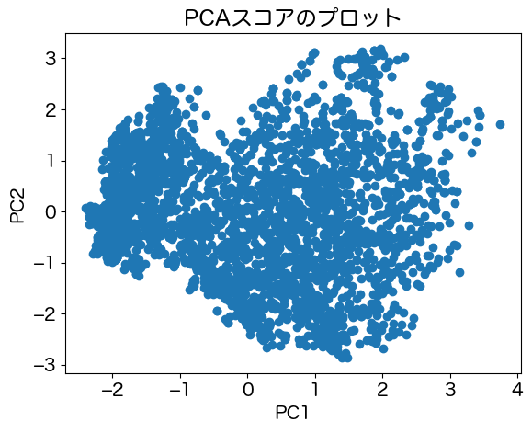
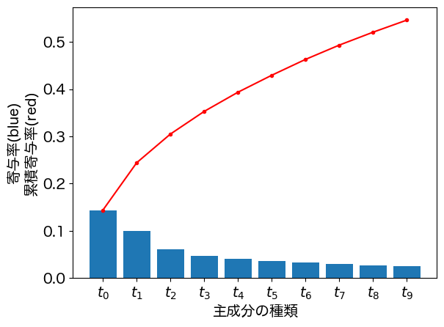
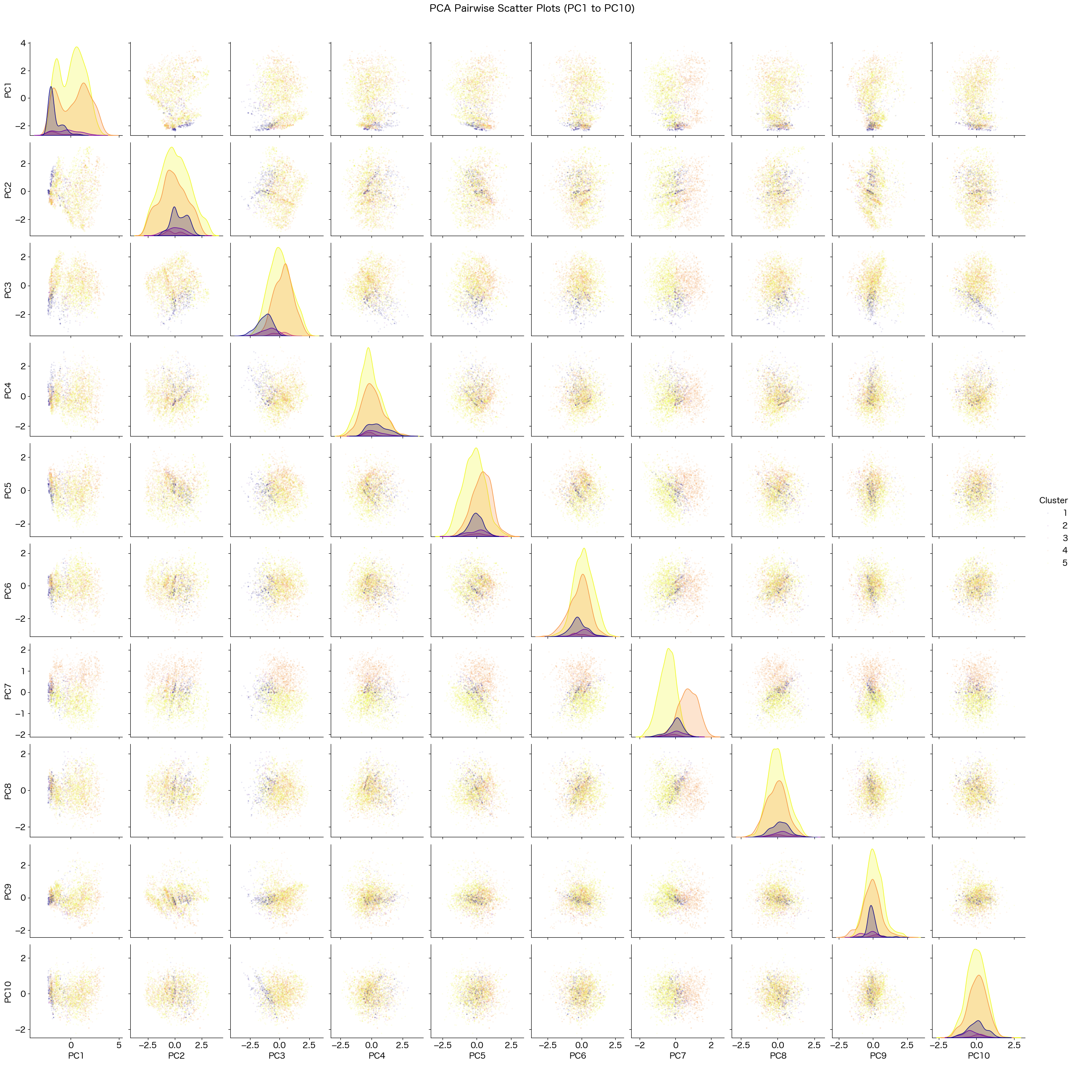
課題で作って欲しい図
・PCA、UMAPを用いてデータセットを可視化してください
PCAでは、寄与率 vs 累積寄与率のプロットも作ってください
また、10×１０のプロットも作ってください
PCA、UMAPを用いてデータセットを可視化
寄与率 vs 累積寄与率のプロット
10×１０のプロット(PCAだけでいい)

Slide 3
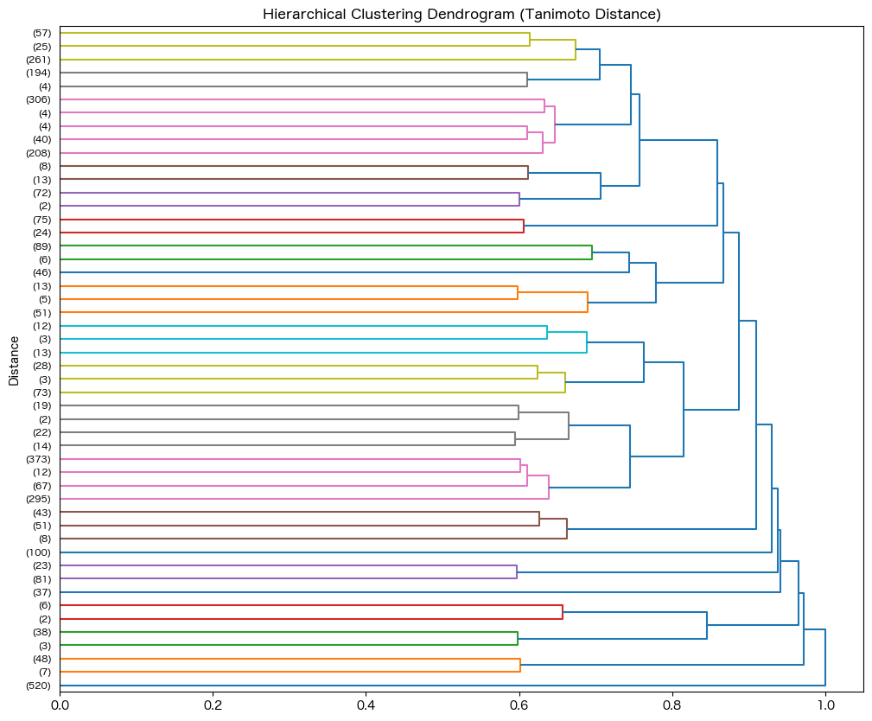
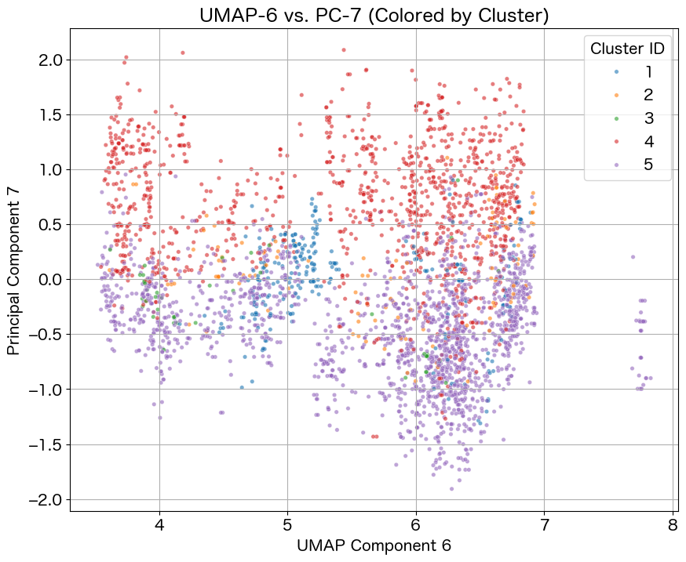
課題で作って欲しい図
・データセットに対し、階層的クラスタリングを行ってください
この際、デンドログラムも図示してください
・データセットに対し、非階層的クラスタリング(k-means)を行ってください
・クラスタリング結果をPCAの図に併記してください
階層的クラスタリングと非階層的クラスタリング：図なし
デンドログラム
クラスタリング結果をPCAの図に併記（これはUMAPですが...）

Slide 4
第６回Pythonセミナー 雑書
M2担当：土師 M1担当：谷
可視化・クラスタリングについて
説明
・可視化とは
・PCAの原理と特徴
・UMAPの特徴（原理は無しでOK）
・階層的クラスタリング（ユークリッド距離・ウォード法）
・非階層的クラスタリング（k-means）
やること
可視化：PCA、（UMAP、t-SNE）
クラスタリング：階層型クラスタリング（ウォード法）、デンドログラム、k-means
課題
PCA、10×10のPCA、ローディング、UMAP （できれば正解ラベルをカラーバーに）
PCAにウォード法乗っける、デンドログラム、PCAにk-means
単語
累積寄与率

